Slide 1
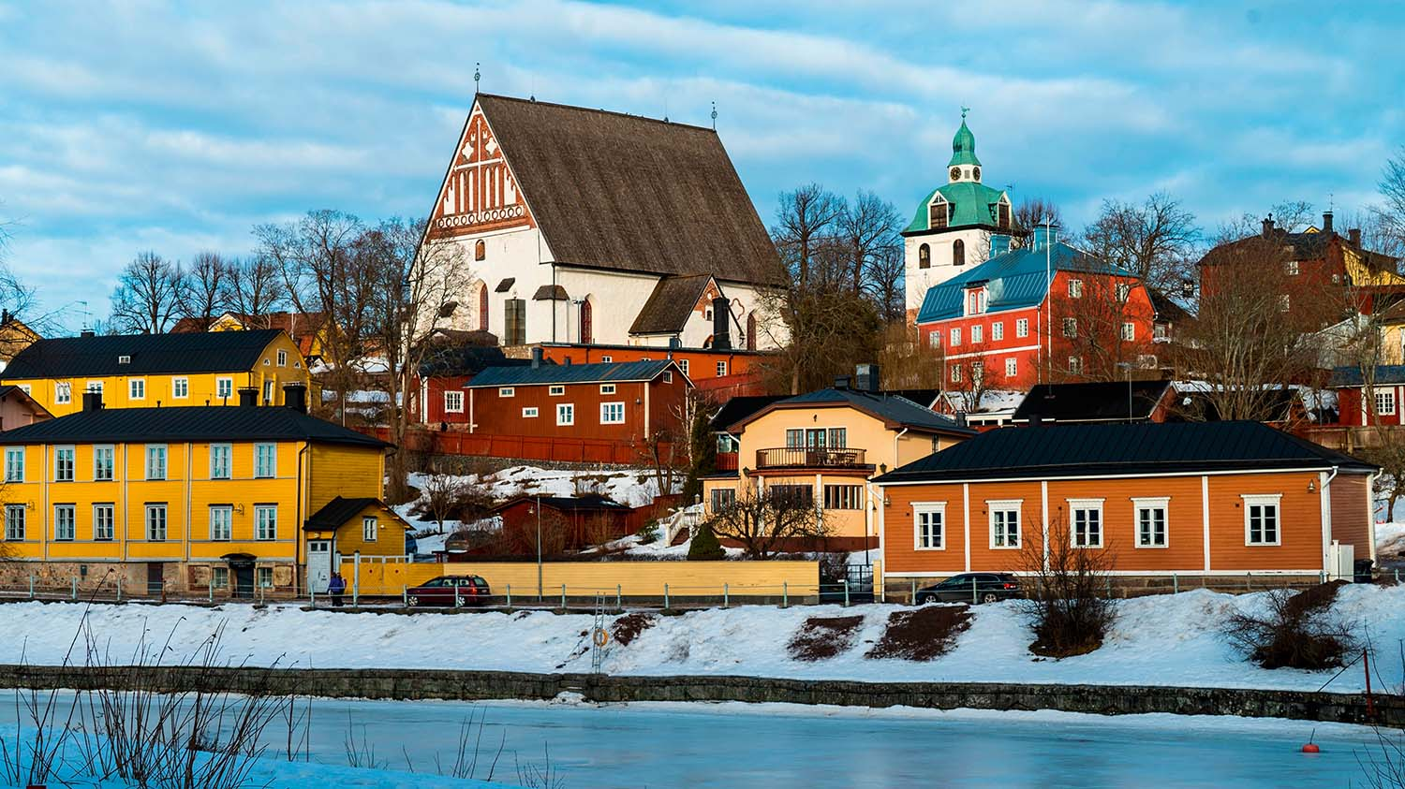
6. Uusi maailmankuva välittyy
Tuntidiat s. 54-59

Slide 2
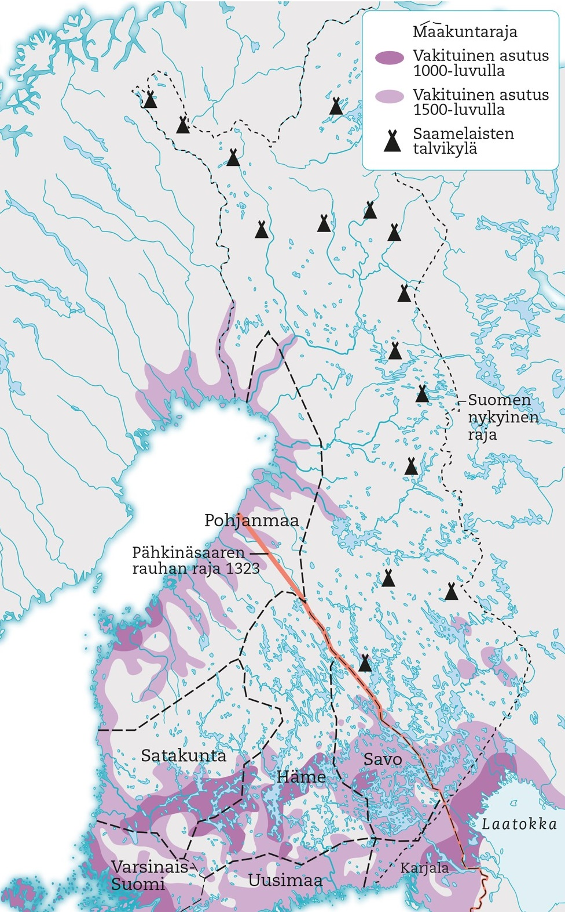
Itämaan kieliolot
Pähkinäsaaren rauha (1323) jakoi Suomen Itä- ja Länsi-Suomeen
  verotus
  kulttuuriraja.
Lännessä vaikutteet tulivat Ruotsista ja katoliselta kirkolta.
Idässä Novgorodilta ja ortodoksiselta kirkolta.

Slide 3
Itämaan kieliolot
Suomalaisia yhdisti suomen kieli, mutta lisäksi puhuttiin monia muita kieliä.
Yhdistävänä tekijänä olivat myös kristinusko ja luonnonolot.
Pohjoisessa puhuttiin saamea.
Lännessä puhuttiin suomen ohella ruotsia.
Idässä puhuttiin karjalaa tai venäjää.
Oppineisto hallitsi latinaa, jota käytettiin hallintokielenä ja kansainvälisissä yhteyksissä.
Kauppiaat ja kirkonmiehet osasivat saksaa.

Slide 4
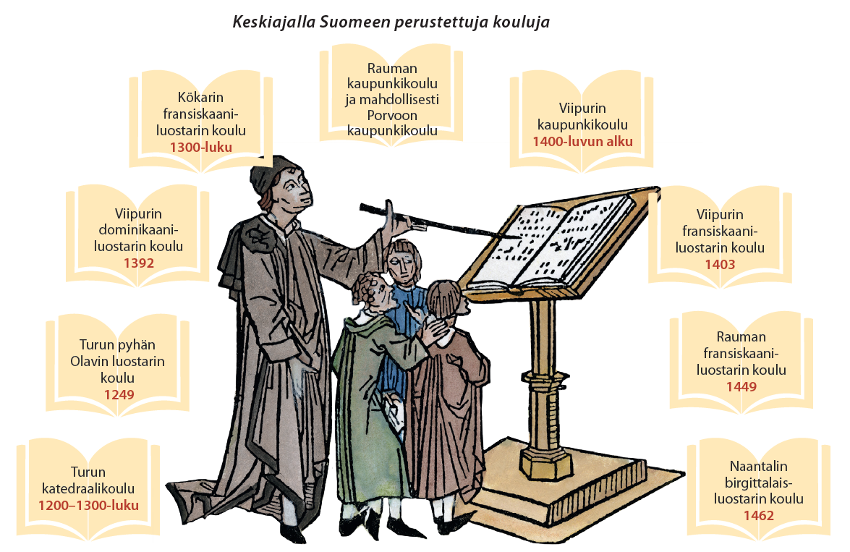
Opintie aukeaa harvoille
Katsokaa Mikael Agricolan elämästä kertova kahden minuutin video, jonka avulla selviää:
  millaisista oloista hän oli lähtöisin
  missä hän opiskeli
  millaisen uran Agricola loi
  millainen ollut Mikael Agricolan merkitys suomen kielelle.
Notes:
Linkitys kalvolla: https://areena.yle.fi/1-3397247

Slide 5
Opintie aukeaa harvoille
Keskiajalla opiskelu oli kallista ja se oli mahdollista lähinnä varakkaiden perheiden pojille.
Tytöt saivat opetusta kotona tai Naantalin luostarissa.
Maanviljelijöiden ja porvareiden lapset oppivat yleensä ammatin työn kautta.
Suomessa oli vain muutamia kouluja
  Turun katedraalikoulu
  luostareiden koulut
  kaupunkikoulut.
Tehtävä 4, s. 59
a) Millä tavoin keskiajalla oli mahdollista opiskella?
b) Miten opiskelu saattoi vaikuttaa ihmisen asemaan?

Slide 6
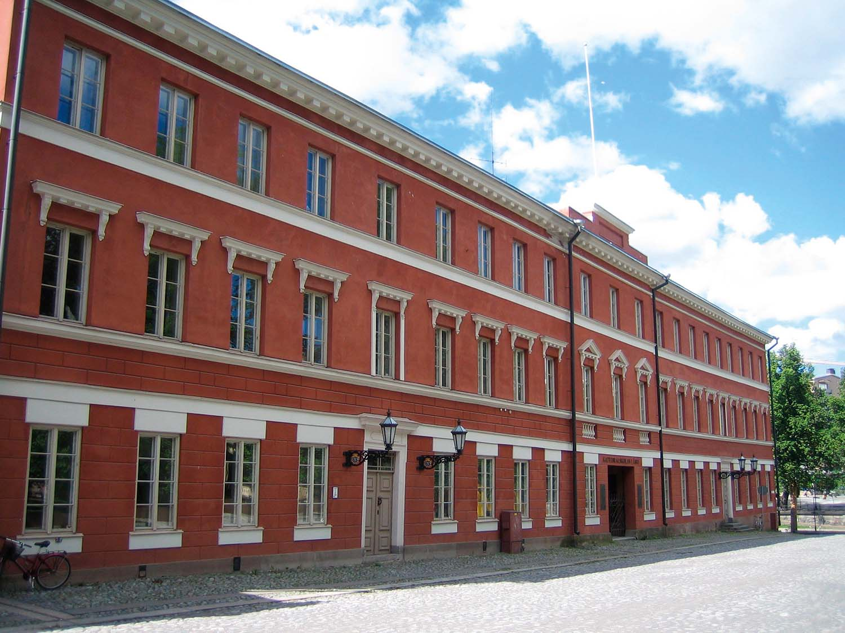
Turun katedraalikoulu
Suomen vanhin koulu, joka on perustettu 1200-luvulla.
Koulutti pappeja.
Opiskelijoita kutsuttiin teineiksi.
Opetus tapahtui latinaksi.
Opiskelu mahdollisti talonpojan tai porvarin pojalle siirtymisen hengelliseen rälssiin.
Opintoja saatettiin jatkaa eurooppalaisissa yliopistoissa.
Koulun perintöä jatkaa Katedralskolan i Åbo.
Katsokaa video Keskiajan kirjotusvälineet ja vastatkaa kysymyksiin:
Ketkä olivat kirjoitustaitoisia keskiajalla?
Millaisia kirjoitusvälineitä käytettiin keskiajalla?
Notes:
Keskiajan kirjoitusvälineet -linkki: https://www.youtube.com/watch?v=VPHT8u9th6Q, Katedralskolan i Åbo-linkki: https://info.edu.turku.fi/katedral/.

Slide 7
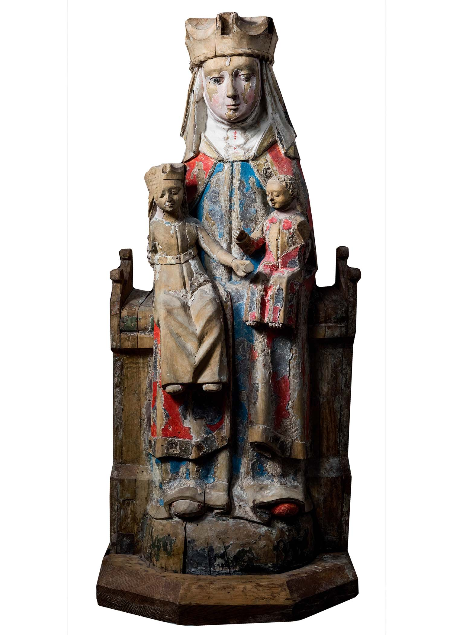
Kirkot kertovat keskiajan kulttuurista
Suomessa on säilynyt runsaasti keskiaikaisia kirkkoja
  vanhimmat 1200-luvulta.
Kirkoissa oli runsaasti taidetta
  seinämaalauksia
  alttaritauluja
  pyhimysveistoksia
  tekstiilejä.
Tehtävä 5, s. 59
Pohdi, miksi suurin osa keskiajalta säilyneistä rakennuksista tai taiteesta on lähinnä kirkollista alkuperää?

Slide 8
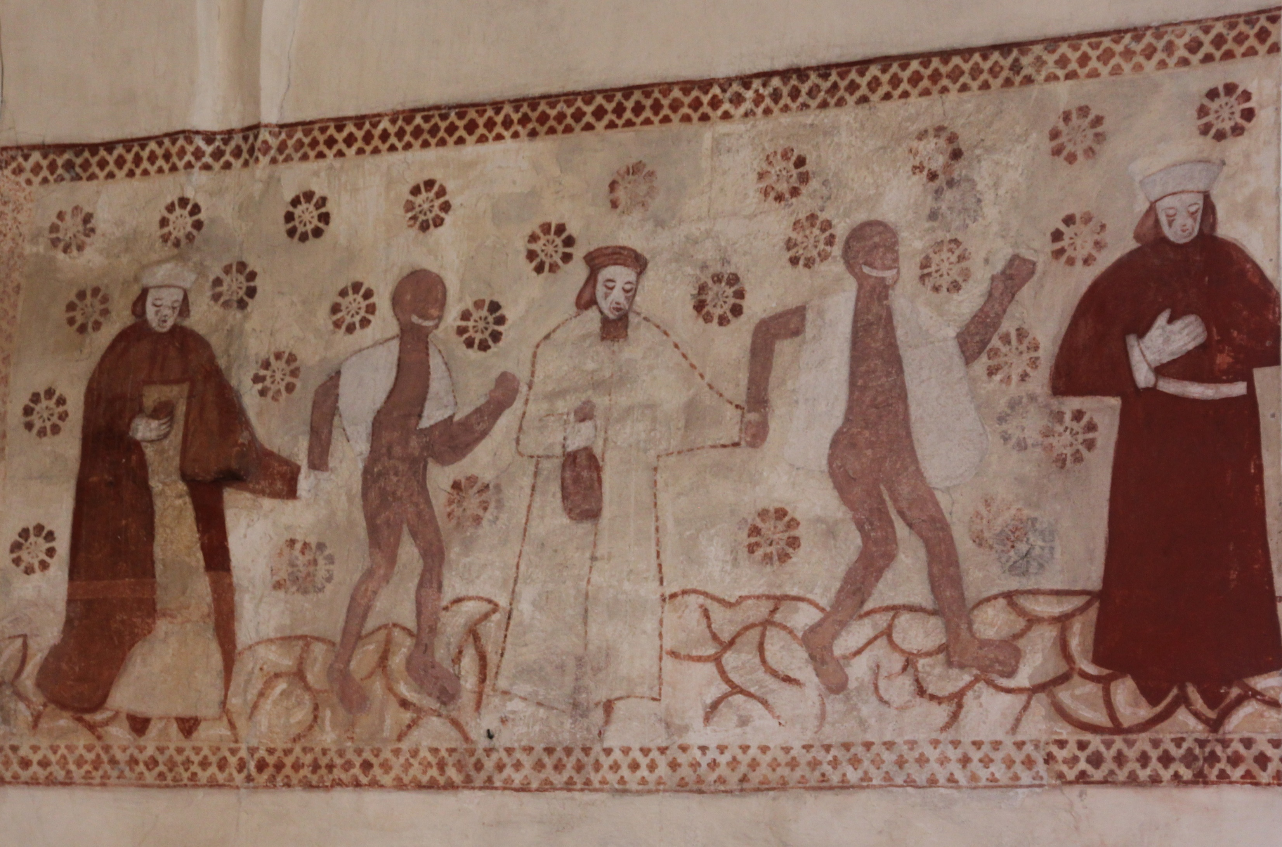
Kuolema johdattaa hautaan ihmisiä eri yhteiskuntaluokista. Kuvassa on ilmeisesti talonpoika, pappi ja porvari.
Maalaus muistuttaa elämän rajallisuudesta ja kuoleman yleismaailmallisuudesta – kuolema vie hautaan kaikki yhteiskunnallisesta asemasta riippumatta.
Kuolemantanssiaiheet olivat suosittuja Euroopassa keskiajalla. Niitä maalattiin erityisesti ruton riehuessa 1350-luvulla.
Inkoon Pyhän Nikolauksen kirkon kuolemantanssi-maalaus, 1510–1520-luvuilta.

Slide 9
Maallinen taide keskiajalla
Maallisesta taiteesta on säilynyt vain vähän jälkiä
  seinävaatteita
  koruja
  hartauskuvia
  rahvaan esineistöä tai asumuksia ei ole juurikaan säilynyt.
Musiikkia saattoi kuulla kirkossa laulun muodossa, lisäksi
  hoveissa oli muusikoita
  kansanlauluista on vaikea osoittaa keskiaikaista perinnettä.

Slide 10

Kirkot kertovat kertovat keskiajan kulttuurista
Ryhmä- tai parityö
Etsikää teitä lähin tai kiinnostavin keskiaikainen kirkko ja selvittäkää:
  Milloin kirkko on rakennettu?
  Onko se nimetty jonkun pyhimyksen mukaan?
  Onko kirkossa seinämaalauksia, pyhimyspatsaita, tekstiilejä alttarikaappi tai muuta keskiaikaista taidetta?
  Onko kirkkoon tehty muutostöitä?
  Liittyykö kirkon historiaan tarinoita?
Laatikaa kirkosta esittely valitsemallenne alustalle.

Slide 11
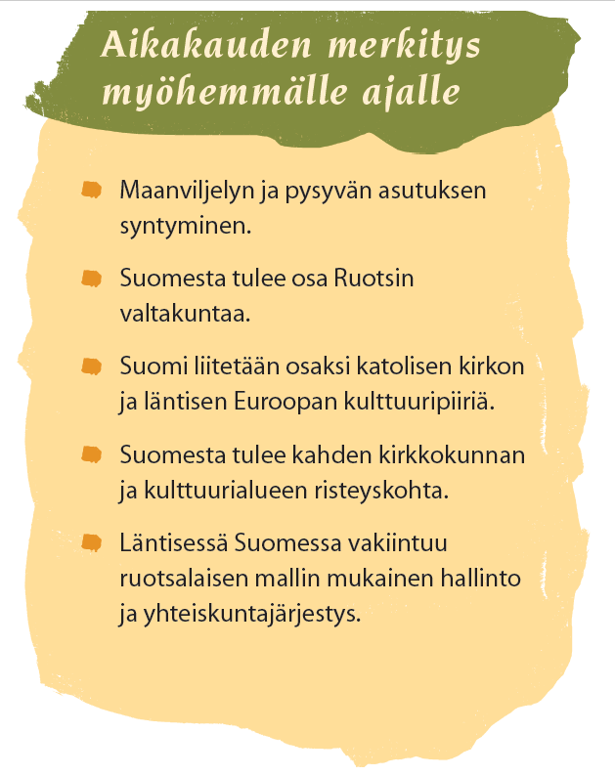

Slide 12
Esimerkkejä keskiaikaa käsittelevistä ylioppilaskoetehtävistä
Kevät 2013
Millä eri tavoin Suomen voidaan sanoa olleen keskiajalla idän ja lännen raja-alue?
Kevät 2014
Millä perusteilla voidaan esittää, että suomalaisen yhteiskunnan ja kulttuurin perusta luotiin Ruotsin valtakunnan aikana?
Kevät 2015
”Kirkolla oli merkittävä vaikutus suomalaisten elämään Ruotsin vallan aikana”. Pohdi esimerkkien avulla tämän väitteen osuvuutta.
Kevät 2016
Miten kristinuskon yleistyminen vaikutti suomalaiseen yhteiskuntaan keskiajalta 1600-luvun puoliväliin mennessä?

